Slide 1


Bài 13: Luyện tập chung
Tiết 1

Slide 2


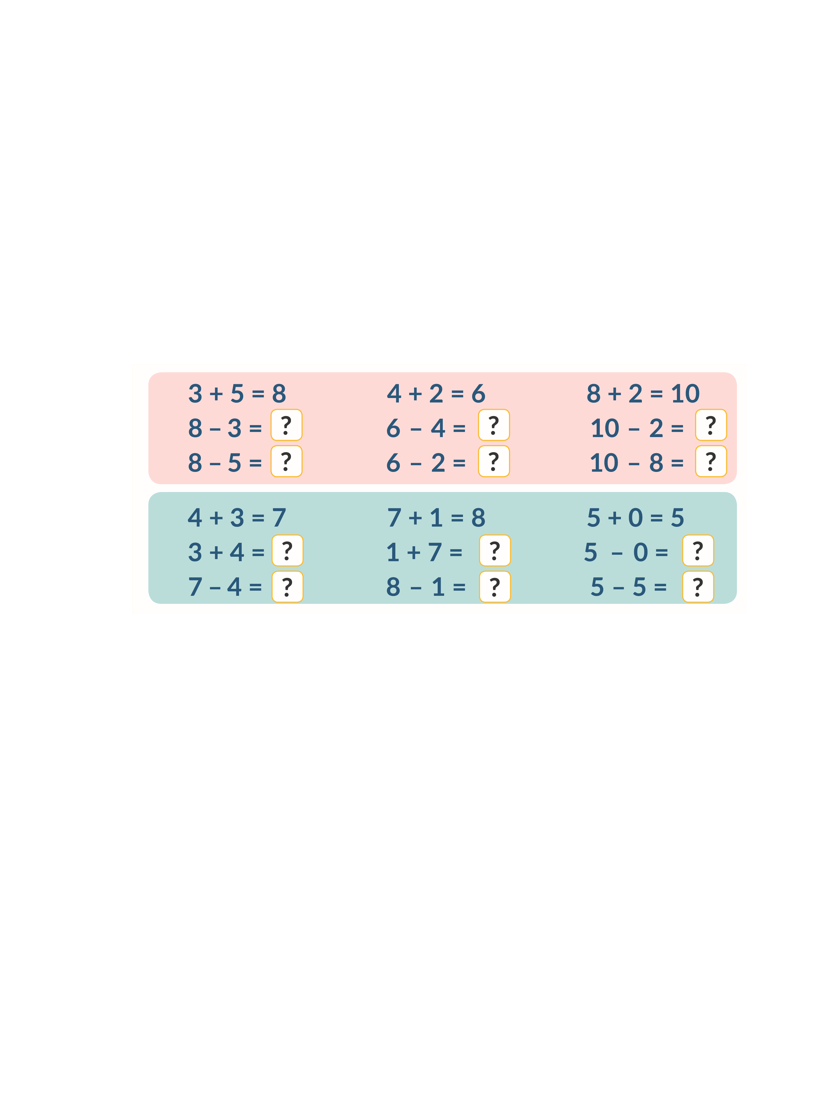
1. Số ?
a)

Slide 3
1. Số ?
?
5
?
3

Slide 4
1. Số ?
?
2
?
4

Slide 5
1. Số ?
?
5
?
3

Slide 6
1. Số ?
b)

Slide 7
1. Số ?
?
7
?
3

Slide 8
1. Số ?
?
8
?
7

Slide 9
1. Số ?
?
5
?
0

Slide 10
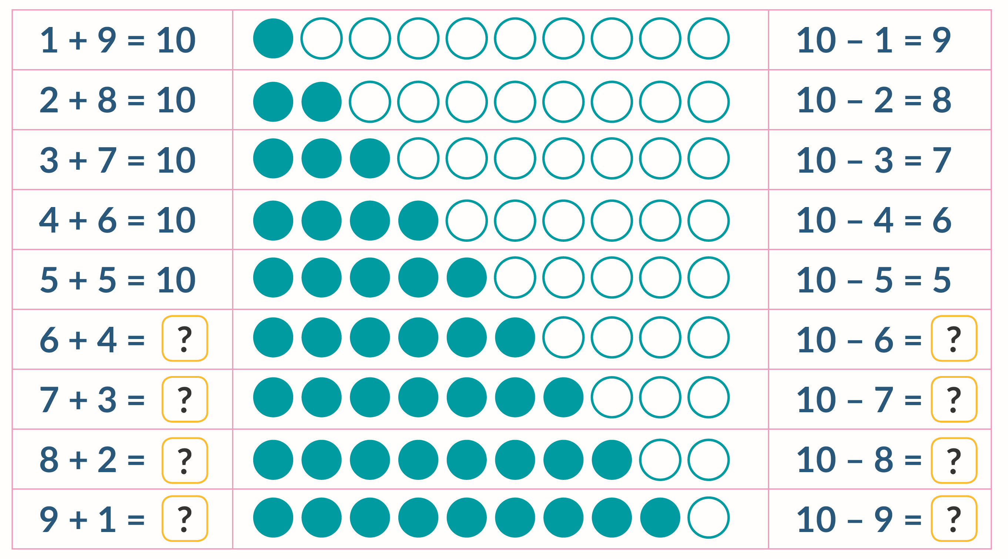
2. Số ?
4
?
?
10
3
?
?
10
2
?
?
10
1
?
?
10

Slide 11
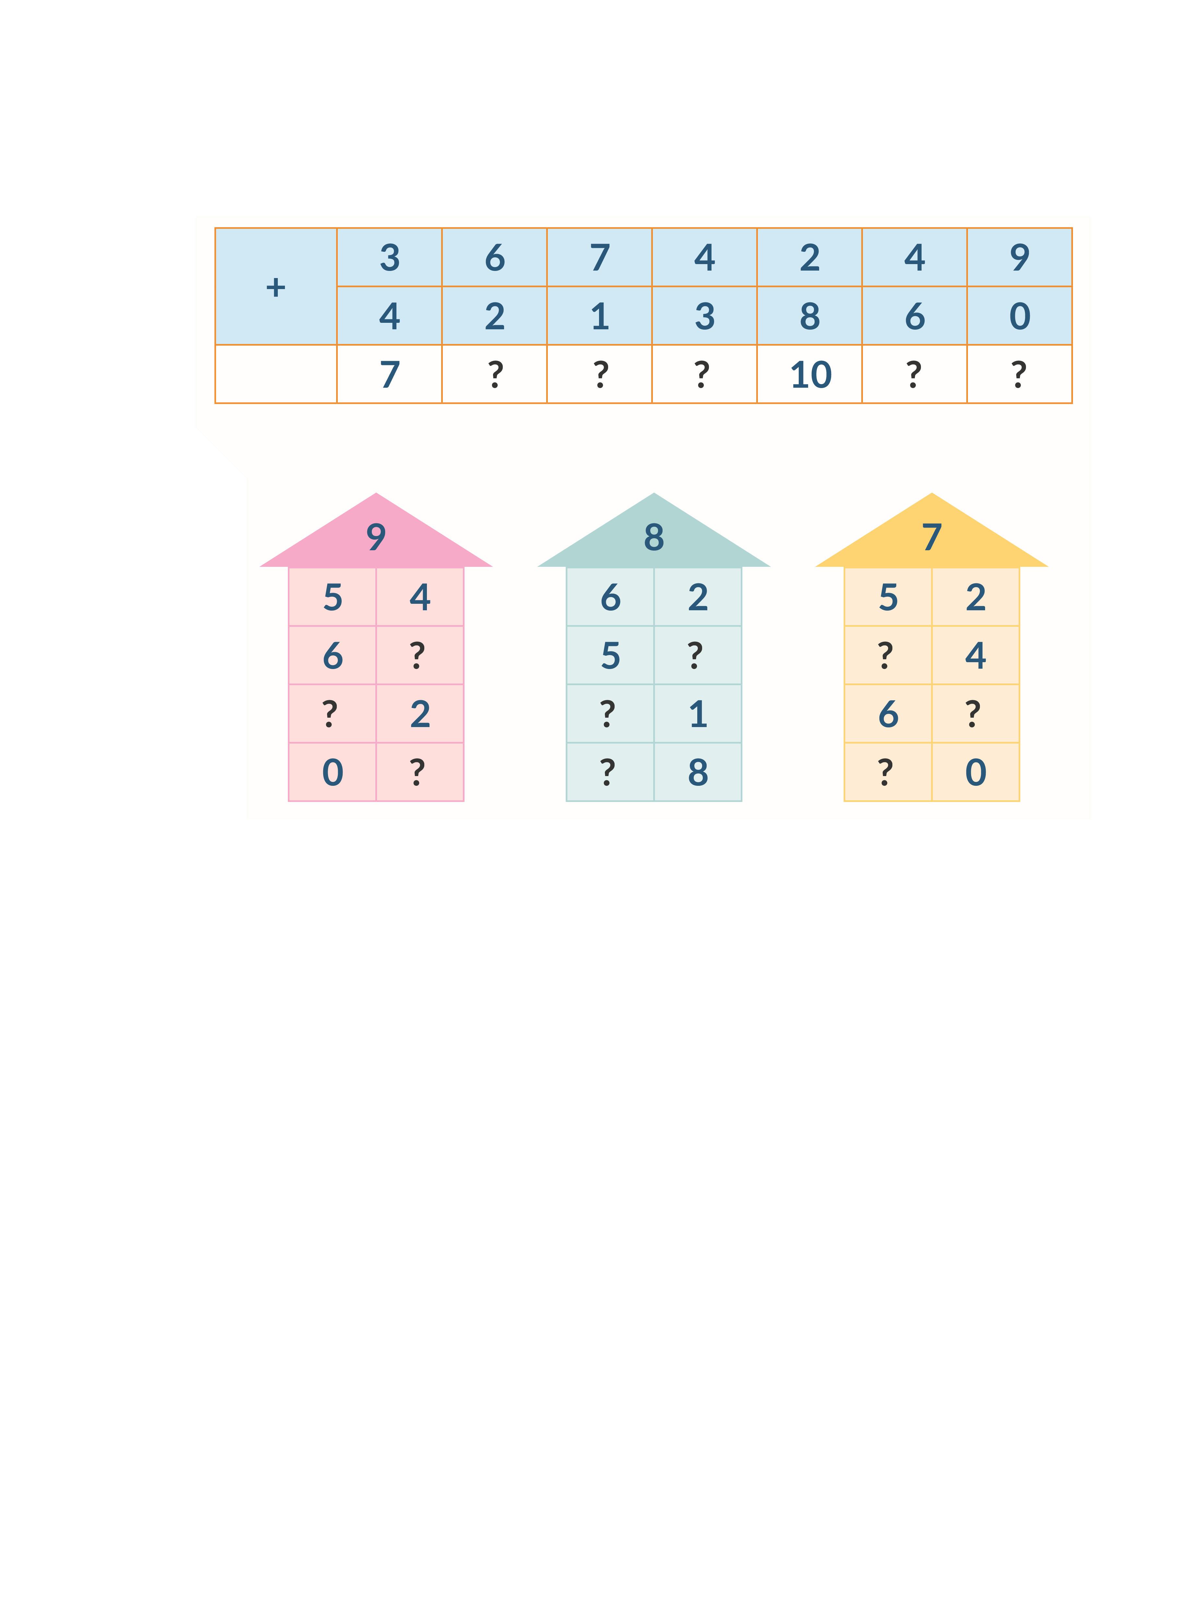
3. Số ?
a)
8
8
7
10
9

Slide 12



3. Số ?
b)
3
3
3
7
7
2
9
0
7

Slide 13
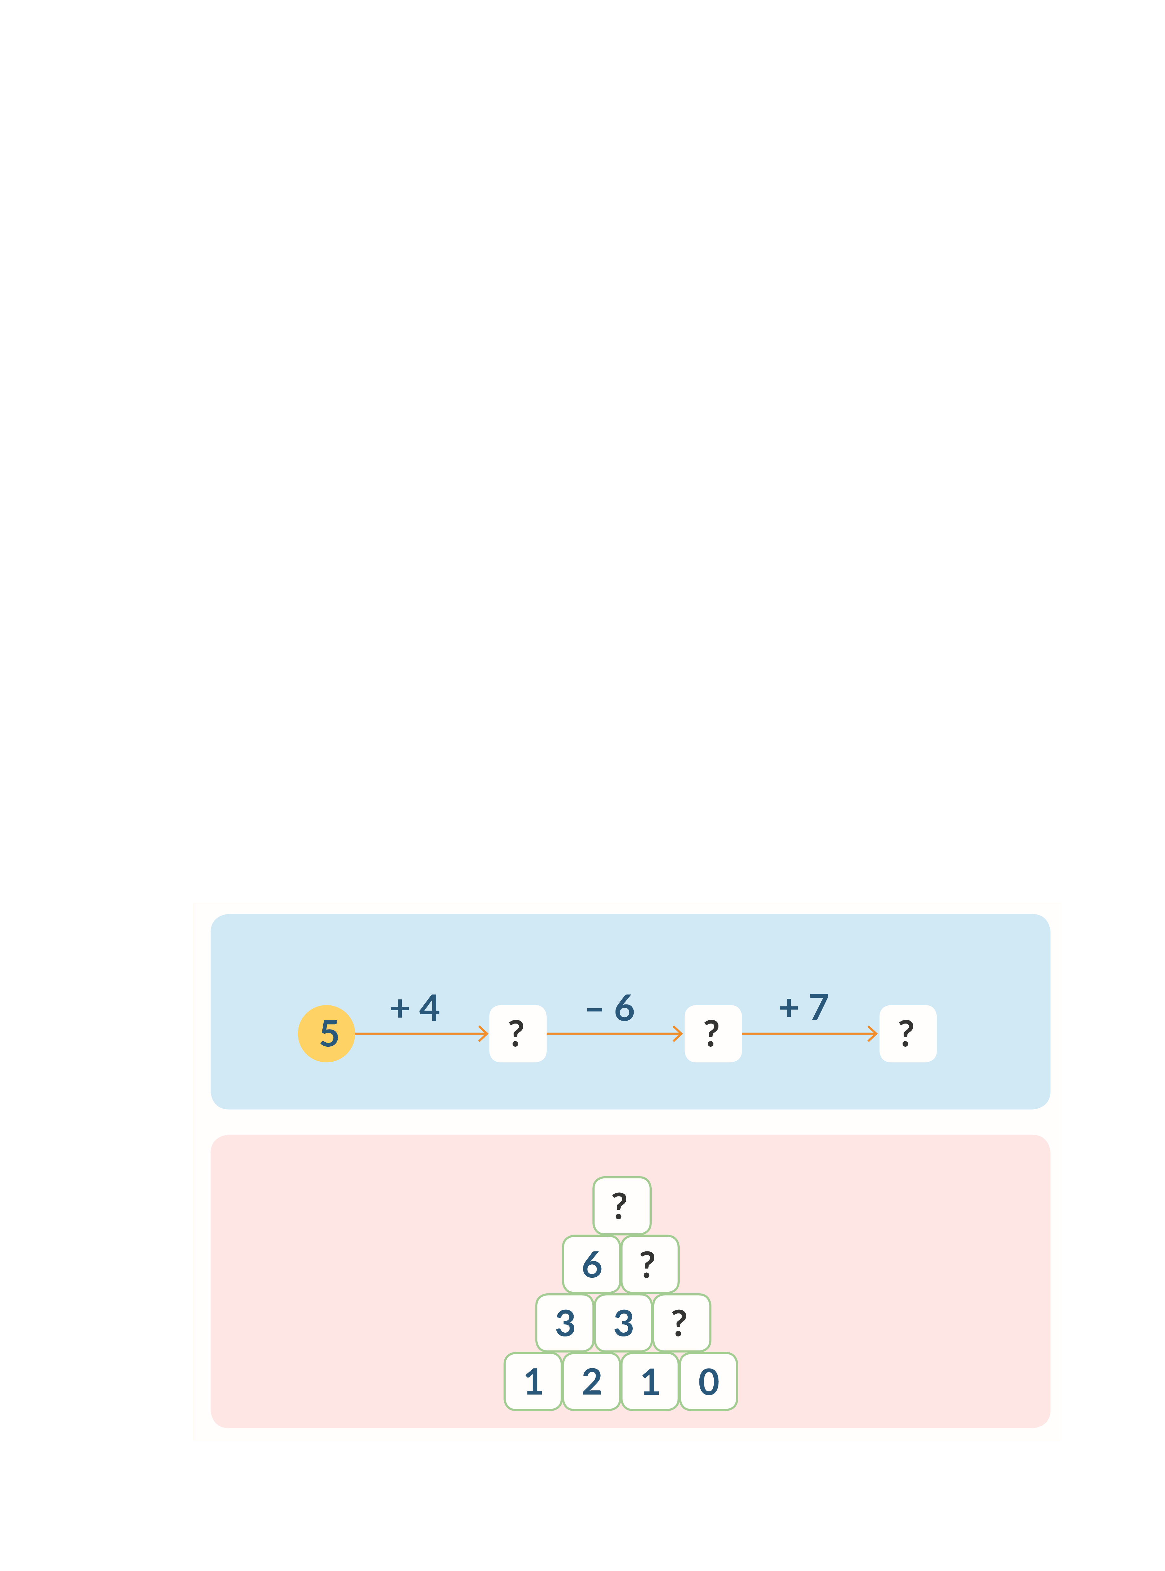
4. Số ?
a)
?
?
?
9
3
10

Slide 14
4. Số ?
b)
?
9
?
3
?
2

